Slide 1
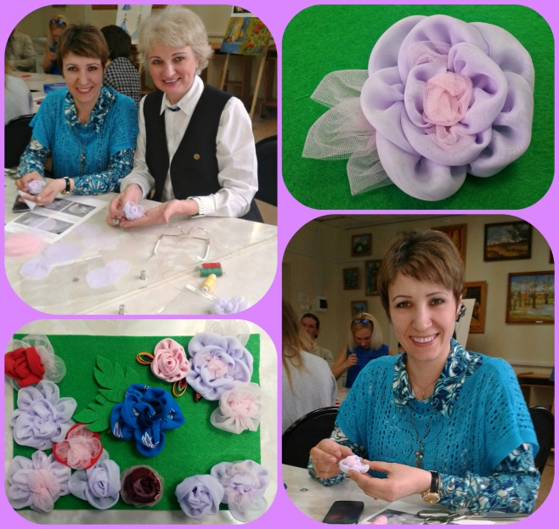
Рабочий – это звучит гордо!
Дорога в тысячу ли
начинается с одного шага
Восточная мудрость
Презентация Можайского техникума о рабочих профессиях

Slide 2
Выбор профессии
Каждый человек рано или поздно задумывается о том, какую профессию выбрать. От этого решения зависит, как сложится дальнейшая жизнь и карьера. Как выбрать именно ту профессию, которая будет приносить не только доход, но и удовольствие. Ответим сначала на вопрос: «Что такое профессия?» Профессия – это система знаний, умений и навыков, присущая определенному человеку. Говорят: «он овладел профессией», «у него есть профессия». Профессия должна быть одновременно:
интересна и привлекательна;
соответствовать возможностям данного человека;
пользоваться спросом на рынке труда.
Много разных и интересных профессий можно найти в Можайском техникуме. Познакомим вас с этими профессиями.
«Нет профессий ни простых, ни сложных,
Выбирают их, как имена
Полюбить их них любую можно,
А тебя полюбит ли она?»
Н. Новиков

Slide 3
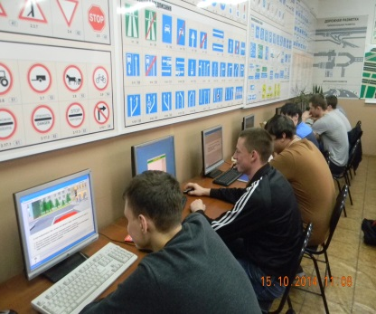
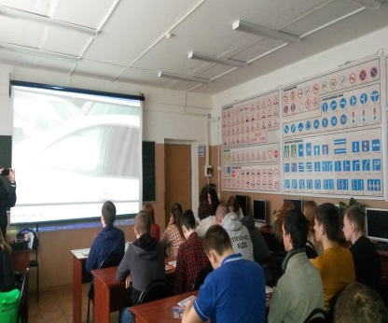
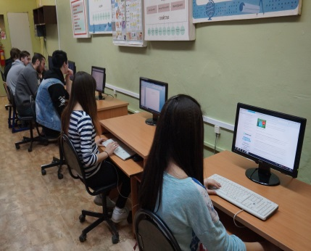
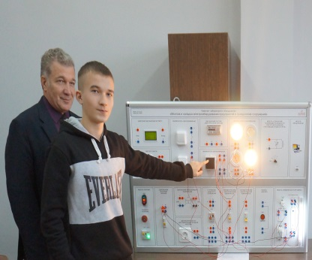
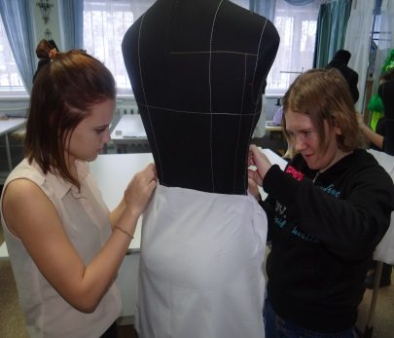
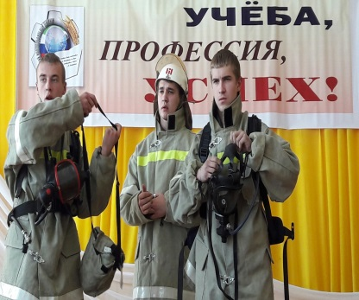
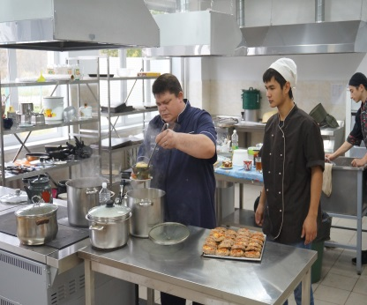
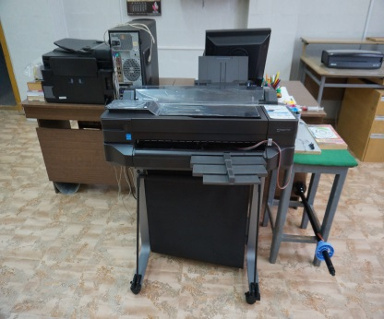
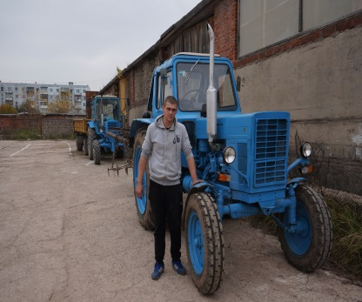
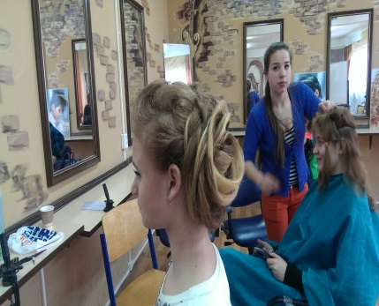
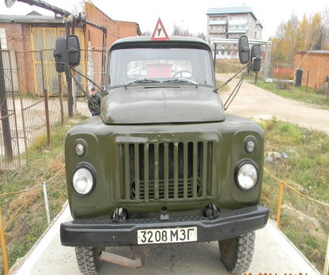
НАШИ ПРОФЕССИИ

Slide 4
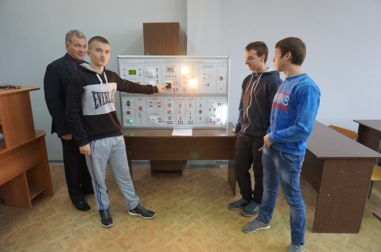
ПРОФЕССИИ
В 2017 ГОДУ ПРИГЛАШАЕМ ВЫПУСКНИКОВ ПО ПРОГРАММАМ ПОДГОТОВКИ КВАЛИФИЦИРОВАННЫХ РАБОЧИХ
НА БАЗЕ 9 КЛАССОВ
СРОК ОБУЧЕНИЯ 2 ГОДА 10 МЕСЯЦЕВ
ОЧНАЯ ФОРМА ОБУЧЕНИЯ
Тракторист-машинист сельскохозяйственного производства;
Автомеханик;
Повар-кондитер;
Электромонтер по ремонту и обслуживанию электрооборудования в с/х производстве;
Мастер по обработке цифровой информации;
Продавец, контролер-кассир.
НА БАЗЕ 9 КЛАССОВ БЕЗ ПОЛУЧЕНИЯ ОСНОВНОГО ОБЩЕГО ОБРАЗОВАНИЯ
СРОК ОБУЧЕНИЯ 1 ГОД 10 МЕСЯЦЕВ
Плотник;
Швея.

Slide 5
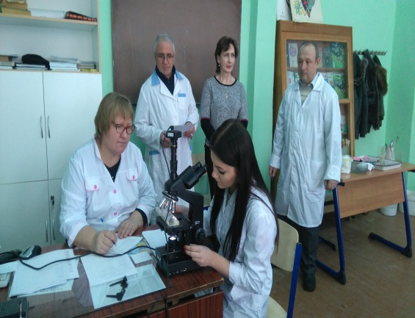
СПЕЦИАЛЬНОСТИ
ПО ПРОГРАММАМ ПОДГОТОВКИ СПЕЦИАЛИСТОВ СРЕДНЕГО ЗВЕНА
ОЧНАЯ ФОРМА ОБУЧЕНИЯ
на базе 9 классов
Ветеринария;
Технология продукции общественного питания;
Информационные системы;
Парикмахерское искусство;
Техническое обслуживание и ремонт автомобильного транспорта;
Конструирование, моделирование и технология швейных изделий;
Полиграфическое производство;
Защита в чрезвычайных ситуациях;
Туризм.
ПРИЕМ В ТЕХНИКУМ ОСУЩЕСТВЛЯЕТСЯ БЕЗ ВСТУПИТЕЛЬНЫХ ЭКЗАМЕНОВ

Slide 6
ПРИЕМНАЯ КОМИССИЯ работает по адресу: 143203, Московская область, Можайский район, п. Строитель, д. 7В, 7Г

Часы работы: с 9.00 до 16.00
Выходные дни: суббота, воскресенье
Телефоны: 8 (49638) 24-074
8 (49638) 24-703
ДОКУМЕНТЫ ДЛЯ ПОСТУПЛЕНИЯ
Заявление на имя директора техникума с указанием специальности;
Документы об образовании;
Медицинская справка формы № 86-у;
Документ, подтверждающий личность;
6 фотографий размером 3 × 4.


Slide 7
Опрос старшеклассников
Можно ли человеку, молодому, здоровому, сильному, не работать?
Да, можно жить не работая, если иметь все что хочешь - ответили 64,4% старшеклассников;
Да, можно прожить не работая, если иметь еду и одежду – 3% старшеклассников;
Да, можно прожить не работая, если иметь то, что большинство окружающих – 6,1%;
Нет, мы не представляем своей жизни без работы – 21,2%.
Для молодых людей, получивших профессиональное образование первый шаг поиска работы самый ответственный. Любой человек уникален, неповторим. У каждого своя история жизни, ситуация, свои индивидуально-психологические и физические особенности, следовательно, потребности и желания, которые можно удовлетворить с помощью работы. В числе ведущих мотивов будут такие: работа по специальности, достаточная, по современным меркам, заработная плата, хороший коллектив и т.д. Немало будет и таких людей, которые захотят иметь все это сразу.

Slide 8
Настрой на работу
Негативные мысли | Позитивные утверждения
Найти такую работу мне будет практически невозможно. | Я смогу найти такую работу, если приложу для этого достаточно усилий.
На все хорошие рабочие места берут только по рекомендации. | Всегда найдутся работодатели, которые хотят взять на работу знающего, молодого, желающего работать специалиста.
Я не смогу пройти собеседование, это будет ужасно. Я неудачник. | Я подготовлюсь к собеседованию и пройду его. Если я не получу эту работу, то окажется, что мне не повезло в этот раз, а вовсе не потому, что я безнадежный человек. Я пройду другое собеседование и получу другую работу.
У меня нет опыта работы, поэтому меня никуда не возьмут. | У меня есть большое желание работать, молодость, энтузиазм, знания. Найдутся работодатели, которым нужны именно такие работники.

Slide 9
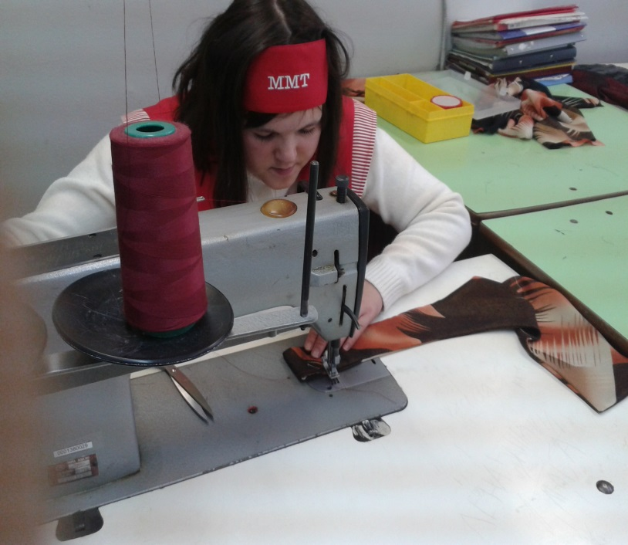
Профессия должна обеспечить возможность жить самостоятельно и хорошее будущее. Судьба России в 21-ом веке во многом зависит от молодого поколения, начинающего свою трудовую деятельность. Работа – это жизнь.
Для каждого
Нужное дело найдется,
Кто с детства всерьез
За работу берется.
Прекрасных профессий
На свете не счесть,
И в каждой профессии –
Слава и честь!
Можайский техникум раскрывает свои двери для получения образования и профессии учащимся школ. Обучение открыто для маломобильных групп. В 2017 году приглашаем инвалидов и лиц с ОВЗ получить профессию «Тракторист-машинист с/х производства» и специальность «Туризм», а также профессии «Швея» и «Плотник», без получения среднего образования.
ПРИХОДИТЕ К НАМ УЧИТЬСЯ!

